Slide 1
AUDIÊNCIA PÚBLICA
A SOBREVIVÊNCIA DA CADEIA DO LIVRO NO BRASIL
COMISSÃO DE CULTURA
CÂMARA DOS DEPUTADOS
Luís Antônio Torelli
Presidente da CBL
17/11/2015

Slide 2
Agenda
LEITORES NO BRASIL
COMPORTAMENTO DO SETOR LIVREIRO E EDITORIAL BRASILEIRO
POLÍTICAS PÚBLICAS
REGULAMENTAÇÃO DO VAREJO DO LIVRO
SUGESTÕES

Slide 3
LEITORES NO BRASIL

Slide 4
LEITORES NO BRASIL
(em milhões)
Comparação 2000-2007-2011
3,1 livros/ano
3,7 livros/ano
1,8 livros/ano
2000
2007
2011
Fonte: Retratos da Leitura no Brasil 2011
Notes:
Definição de leitor e não leitor no Brasil
Leitor é aquele que leu, inteiro ou em partes, pelo menos 1 livro nos últimos 3 meses.
Não Leitor é aquele que não leu, nenhum livro nos últimos 3 meses, mesmo que tenha lido nos últimos 12 meses.
Importante (para os números acima)
Foi separado para estudo em cada amostra um grupo com o mesmo perfil: população acima de 15 anos com o mínimo de 3 anos de escolaridade, que leu pelo menos 1 livro nos últimos 3 meses (base – amostra 2000)

Slide 5
O QUE OS BRASILEIROS ESTÃO LENDO? Em%
Fonte: Retratos da Leitura no Brasil 2011

Slide 6

LEVANTAMENTO DOS HÁBITOS DE LEITURA NO BRASIL
47% lê livros exigido pela escola
3,74 livros por pessoa / ano
6,9 milhões estavam lendo a Bíblia
55 % da população foi pesquisada (95,6 milhões de pessoas)
1/3 disseram que lêem com frequência
Eles leram pelo menos um livro nos 3 meses anteriores a pesquisa
81% lê pelo menos um livro durante o ano em curso
Fonte: Retratos da Leitura no Brasil 2011
Notes:
1,85 é a média de livros lidos nos últimos 3 meses entre todos os entrevistados
3,74 é a média de livros lidos nos últimos 3 meses entre os considerados leitores

Slide 7
COMPARAÇÃO DOS NÚMEROS DE LIVROS LIDOS ENTRE PAÍSES DA AMERICA LATINA, PORTUGAL E ESPANHA
Fonte: Departamento de Estatísticas do CERLALC (Centro Regional para a Promoção do Livro na América Latina e Caribe.

Slide 8
RAZÃO PARA NÃO
LER MAIS (%)
Fonte: Retratos da Leitura no Brasil 2011

Slide 9
COMPORTAMENTO DO SETOR EDITORIAL BRASILEIRO
2013/2014 – PESQUISA FIPE

Slide 10
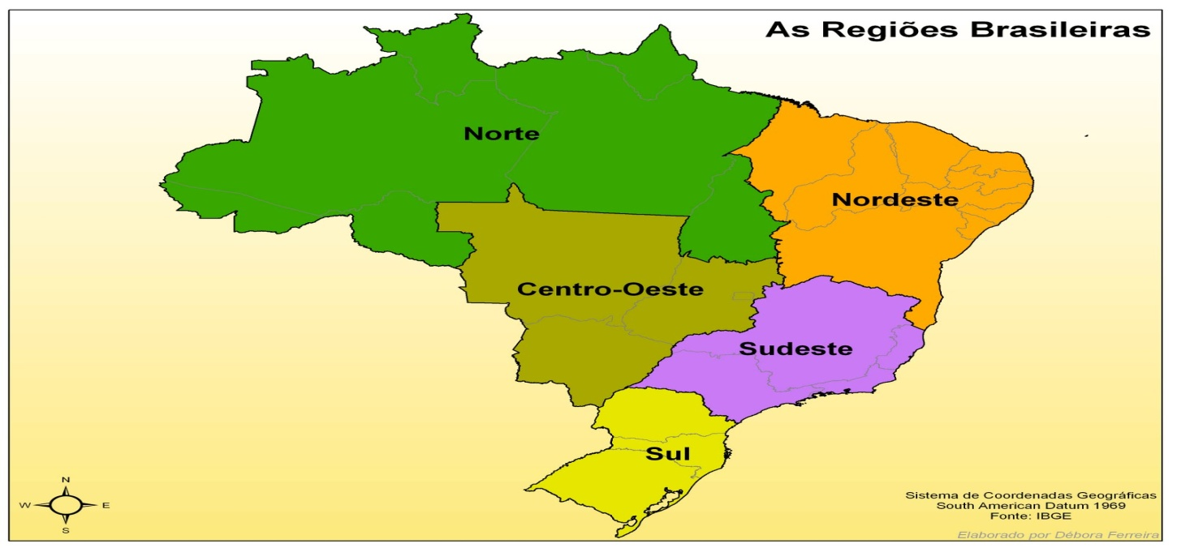
MERCADO LIVREIRO NO BRASIL
A ANL aponta que (base abril de 2014) o Brasil conta com 3.095 livrarias. O que representa 1 livraria para cada 64.954 hab*.
Das 3095 livrarias, 69% representam livrarias com apenas 1 loja; 12% de 2 a 10 lojas; e 19% acima de 10 lojas.
 | Números Absolutos
Região | 2013 | 2014
Norte | 68 | 107
Centro Oeste | 238 | 195
Sul | 544 | 588
Sudeste | 2042 | 1715
Nordeste | 511 | 490
TOTAL | 3403 | 3095
4,0%
16%
6,0%
55%
19%
Fonte: Associação Nacional de Livrarias (ANL 2014)
* IBGE - população estimada em 201.032.714 hab. – dado se refere a 1º de julho de 2013, publicado no 'Diário Oficial da União'.
Notes:
De acordo com a Associação Nacional de Livrarias temos 3,403 bookshops
76% nas regioes sul e sudeste

Slide 11
PREÇOS MÉDIOS SETOR EDITORIAL LIVREIRO BRASIL
2004 - 2014 / VENDAS AO MERCADO ( R$)
Desde 2004, quando houve a desoneração do PIS/COFINS para o setor, o preço médio do livro teve uma queda real de 43%
Fonte: Pesquisa Fipe 2014 (CBL/SNEL)
Notes:
Preços correntes são descontando a inflação do período

Slide 12
COMPORTAMENTO DO SETOR EDITORIAL BRASILEIRO
(Dados da Pesquisa Fipe)
sem Inflação
 | 2011 | 2012 | 2013 | 2014 | Var.% entre 2013 e 2014
TÍTULOS (Novos ISBNs) | 58.193 | 57.474 | 62.235 | 60.829 | -2,26
EXEMPLARES PRODUZIDOS Total | 499.796.286 | 485.261.332 | 467.835.900 | 501.371.513 | 7,17
Mercado | 3.449.255.680,52 | 3.668.664.471,88 | 3.885.004.146,69 | 4.169.658.915,19 | 7,33
Governo | 1.388.183.492,80 | 1.315.948.409,16 | 1.474.422.037,95 | 1.238.847.225,98 | -15,98
FATURAMENTO (R$) Total | 4.837.439.173,32 | 4.984.612.881,04 | 5.359.426.184,63 | 5.408.506.141,17 | 0,92
Mercado | 283.984.381 | 268.564.404 | 279.662.399 | 277.387.290 | -0,81
Governo | 185.484.459 | 166.355.660 | 200.307.911 | 158.302.867 | -20,97
EXEMPLARES VENDIDOS Total | 469.468.840 | 434.920.064 | 479.970.310 | 435.690.157 | -9,23
Fonte: Pesquisa Fipe 2014 (CBL/SNEL)
Notes:
No atual momento a dívida do Governo com livros didáticos é 600.000.000 (mais de 50% do faturamento total da compra de livros pelo governo)
Os programas de livro para bibliotecas escolares (PNBE e PNAIC) não aconteceram em 2015. Isso significa uma queda de faturamento de mais de R$ 200.000.000,00 – cerca de 12%

Slide 13
EXEMPLARES VENDIDOS
(Mercado e Governo)
Fonte: Pesquisa Fipe 2014 (CBL/SNEL)

Slide 14
FATURAMENTO
(Mercado e Governo)
sem Inflação
Fonte: Pesquisa Fipe 2014 (CBL/SNEL)

Slide 15
POLÍTICAS PÚBLICAS

Slide 16
Cenário em 2015...
1- Baixos índices de leitura;
2- Diminuição na produção de novos títulos;
3- Diminuição do número de livrarias;
4- Redução dos investimentos em ações de leitura;
5- Paralisação das compras de livros em programas de governo em todas as esferas.

Slide 17
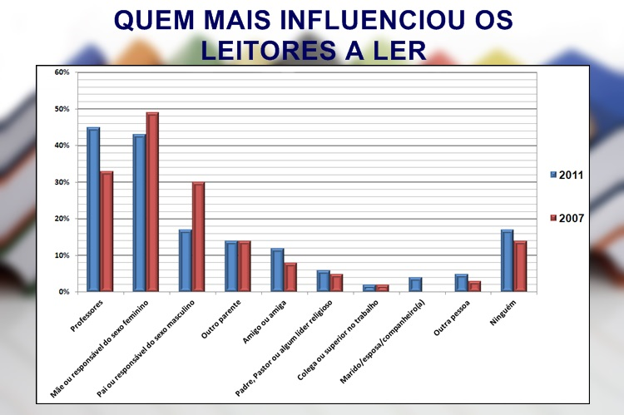
A importância da Capacitação de Professores e Mediadores de Leitura
Fonte: Pesquisa Retratos da Leitura - 2012
Notes:
Em 2011, a pesquisa demonstrou que o professor é o principal influenciador do habito à leitura. A pesquisa anterior de 2007, colocava a mãe ou responsável legal do sexo feminino como principal influenciadora, pelos dados de 2011, o professor assume este papel.

Slide 18
Modernizar e Ampliar Bibliotecas
Notes:
Prevê um prazo de 10 anos para o cumprimento da Lei – Maio de 2020
A criação e manutenção de biblioteca deveria fazer parte da composição do idh dos municípios.

Slide 19
POLÍTICAS PÚBLICAS PARA LIVRO E LEITURA
PNLL – Plano Nacional do Livro e Leitura
Instituído pela Portaria Interministerial 1442/2006 (MEC e MinC)
Em 2011, decreto nº 7.559, assinado pela Presidente Dilma Roussef
Atualmente há anteprojeto na Casa Civil a ser encaminhado ao Congresso Nacional para que se torne uma política de Estado.
Notes:
Enquanto o Plano está previsto em Portaria e Decreto ele é uma politica de governo e pode mudar a qualquer momento.
O anteprojeto que esta há quase um ano na Casa Civil, isntitui o PNLL por lei e partir daí ele passa a ser uma politica de Estado, independentemente de governos.

Slide 20
PNLL – OS 4 EIXOS
EIXO 1 - Democratização do acesso;
EIXO 2 - Fomento à leitura e à formação de mediadores;
EIXO 3 - Valorização institucional da leitura e incremento de seu valor simbólico;
EIXO 4 - Desenvolvimento da economia do livro.
Notes:
Eixo 1 – Democratização de Acesso – refere-se a como propiciar o acesso à leitura. De que forma?
1.1 Implantação de novas bibliotecas ; 1.2 Fortalecimento da rede atual de bibliotecas ; 1.3 Conquista de novos espaços de leitura ; 1.4 Distribuição de livros gratuitos; 1.5 Incorporação e uso de tecnologias de informação e comunicação;
Eixo 2- Fomento à Leitura e à formação de mediadores – seria a realização de programas de capacitação de educadores, bibliotecários e outros mediadores da leitura, atraves das seguintes ações: 2.1 Formação de mediadores de leitura; 2.2 Projetos sociais de leitura 2.3 Estudos e fomento à pesquisa nas áreas do livro e da leitura ; 2.4 Sistemas de informação nas áreas de bibliotecas, da bibliografia e do mercado editorial; 2.5 Prêmios e reconhecimento às ações de incentivo e fomento às práticas sociais de leitura
Eixo 3 – Valorização Institucional da leitura e incremento do seu valor simbolico – É dar a leitura um tratamento institucinal. De que forma? 3.1 Ações para converter o fomento às práticas sociais da leitura em Política de Estado ; 3.2 Ações para criar consciência sobre o valor social do livro e da leitura ; 3.3 Publicações impressas e outras mídias dedicadas à valorização do livro e da leitura ;
EIXO 4 - Desenvolvimento da economia do livro – É promover um economia saudável e sustentável para o setor do livro, atraves das seguintes ações: 4.1 Desenvolvimento da cadeia produtiva do livro ; 4.2 Fomento à distribuição, circulação e consumo de bens de leitura ; 4.3 Apoio à cadeia criativa do livro ; 4.4 Maior presença no exterior da produção nacional literária científica e cultural editada ;

Slide 21
SETOR PRIVADO - INICIATIVAS
Pesquisa sobre hábito de leitura no país
(Pesquisa Retratos da Leitura no Brasil – edições realizadas 2001/2008/2011)
Fortalecimento e realização de grandes e pequenos eventos literários como:
  Bienal Internacional do Livro (SP e RJ)
  Feiras Regionais de Livro (em vários estados do Brasil)
  Encontros literários (FLIP/PassoFundo/ Feira de Poços de Caldas, Festival de Ouro Preto, etc)
Notes:
Passo Fundo não aconteceu em 2015, e os outros eventos se realizaram com grandes dificulades.

Slide 22
Fortalecimento da Cadeia Produtiva do Livro e Ampliação da Rede de Distribuição de Livros
Manutenção de Incentivos Fiscais para a produção de livros;
Manutenção de programas de aquisição de livros pelo Poder Público
Incentivos para criação e ampliação de livrarias no país (isenção de IPTU e programas de financiamento)
Regulamentação do Varejo do Livro

Slide 23
A REGULAMENTAÇÃO
DO VAREJO DO LIVRO
NO BRASIL

Slide 24
Por que regulamentar o varejo do livro?
O livro como instrumento fundamental para acesso ao conhecimento, à cultura e à educação deve ser tratado de forma diferenciada, e não como “commoditie”;
A regulamentação do desconto proporciona um cenário mais saudável para a competição entre grandes varejistas e pequenos livreiros, o que pode significar a manutenção de um maior números de livrarias e ampliação dos pontos de venda de livros no país – democratização de acesso ao livro;

Slide 25
Bibliodiversidade
A ampliação do número de pontos de venda de livros no país tende a proporcionar maior oferta de títulos, oferecendo aos leitores acesso a um maior numero de títulos.
Com a regulação de descontos, as receitas decorrentes de lançamento de livros permitem investimentos na produção e distribuição de livros menos promissores comercialmente, mas de alto valor cultural ou acadêmico.
Notes:
O tema é pauta da reunião das entidades desde 2014;
Em 2015 : Realização de audiência pública no Senado com a participação das entidades e palestrantes com experiência internacional no tema,
Tema discutido na FLIP que contou com a presença dos representantes das associações, de palestrantes internacionais e da Senadora Fátima Bezerra.
Atualmente está na CCJ.

Slide 26
SUGESTÕES

Slide 27
Como o setor privado pode apoiar o Poder Público na implementação das políticas?
Através de uma instituição privada dedicada à realização de ações de apoio à políticas publicas para o Livro;
Que realize, estudos, diagnósticos e pesquisas que possam nortear a implementação destas politicas;
Com o compromisso de elaborar um plano de negócios sustentável com a finalidade de realizar ações de apoio a implementação de políticas para o livro;

Slide 28
É necessário:
Institucionalizar e consolidar as políticas para o livro e leitura;
Capacitar professores e formar mediadores de leitura;
Modernizar e ampliar bibliotecas;
4. Envolver o setor privado em iniciativas para o fomento do livro e da leitura;
5. Fortalecer a cadeia produtiva do livro e ampliar a rede de distribuição de livros no país;
7. Parceria entre o setor Privado e Público;
Notes:
1. PNLL, é necessário que se torne lei.

Slide 29
OBRIGADO!
Luís Antônio Torelli
Presidente da CBL
presidente@cbl.org.br

